Slide 1
待研究的脱氯反应
15
5000
5001
5002

Slide 2
反应参数：路易斯碱-硼烷
0
1
2
3
4
5
6
7
8
9
10
11
12
13
14
15
16
17
18
19
20
21
22
23
24
25

Slide 3
反应参数：硫醇及反应溶剂
2000
2001
2002
2003
2004
2005
2006
2007
2008
2009
2010
2011
2012
2013

Slide 4
反应参数：引发剂
标注的温度为引发剂的引发温度
4000
4001
4002
4003
4004
4005
4006
4007
4008

Slide 5
每轮实验数据反馈安排
第一轮数据
间位
其他条件描述符
第二轮数据
邻位
其他条件描述符
每次验证，2-3个人同时进行实验，每人每次开反应数6个，每次收集数据量12-18个。每人每周能完成2次实验，一周预计反馈数据总量在24-26个。

Slide 6
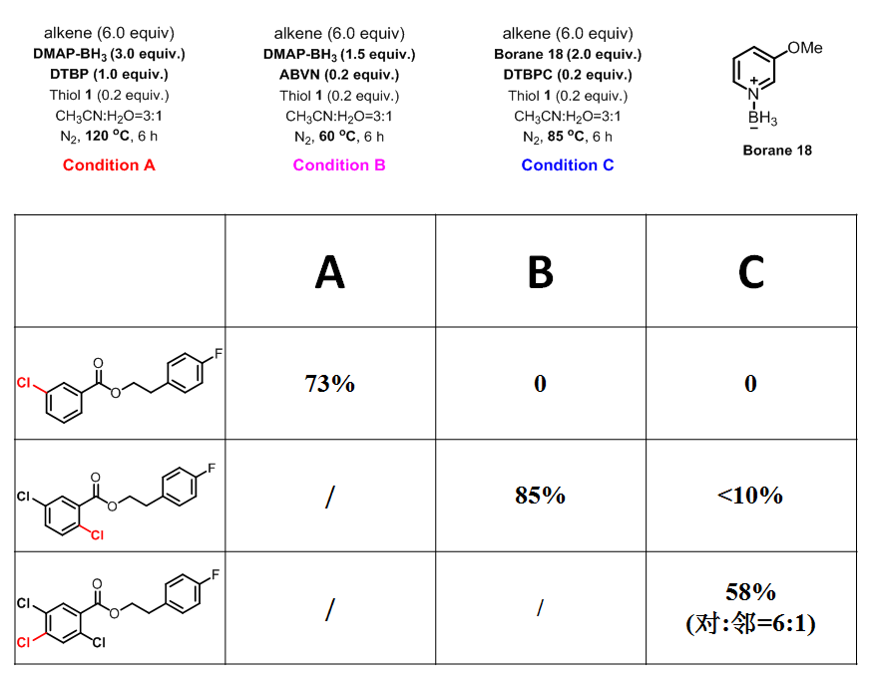
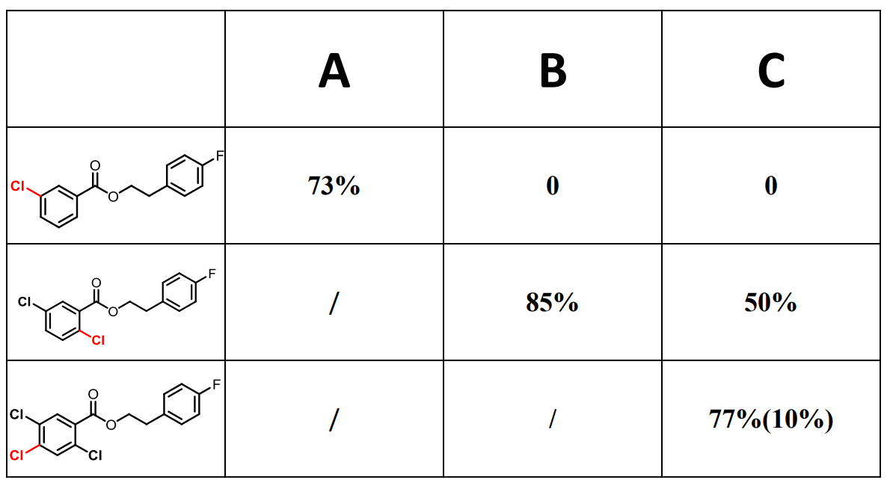
F
70%
F
83%
F
76%

